Slide 1
3.3视图样式

Slide 2
3.3视图样式
本章要点：
房间与房间标记
色彩方案
尺寸标注
立面视图处理
学习目标：
结束本章的学习后，学员需要：
了解房间计算规则的设置，学习运用房间分割和添加房间标记的方法；
了解色彩方案的设置和颜色方案图例的添加；
学习使用“整个墙”和“单个参照点”选项标注尺寸，了解尺寸标注的设置。

Slide 3
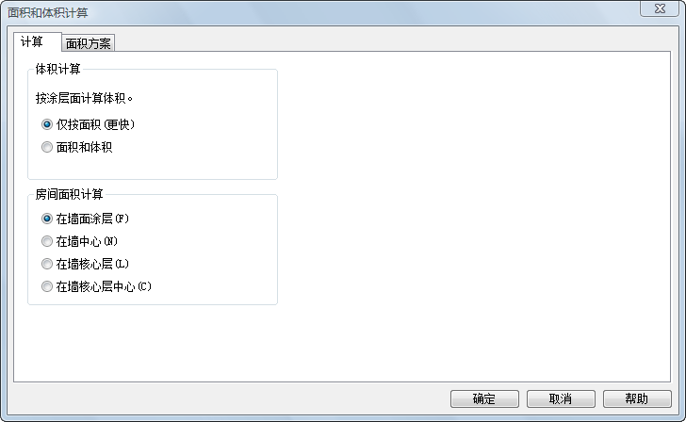
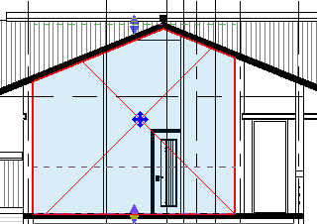
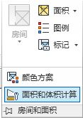
3.3视图样式
在创建房间前可以先设置房间的边界位置和计算规则

Slide 4
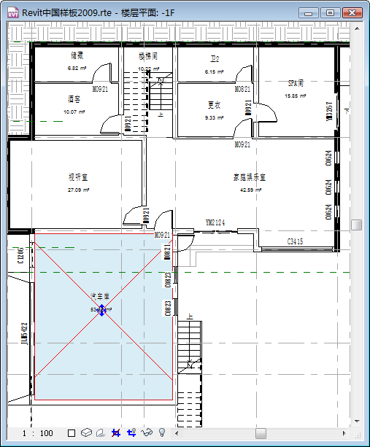
3.3视图样式
在 “常用”选项卡--“房间和面积”，单击“房间”
下列图元可被视为房间面积和体积计算的边界图元：
墙（幕墙、标准墙、内建墙、基于面的墙）
屋顶（标准屋顶、内建屋顶、基于面的屋顶）
楼板（标准楼板、内建楼板、基于面的楼板）
天花板（标准天花板、内建天花板、基于面的天花板）
柱（建筑柱、材质为混凝土的结构柱）
幕墙系统

Slide 5
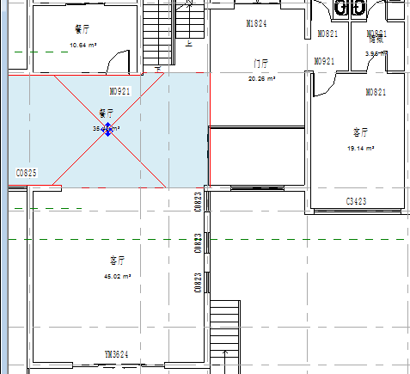
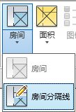
3.3视图样式
房间分隔命令使您可以添加并调整房间边界线。 房间分隔线是房间边界。 在房间内指定另一个房间时，分隔线十分有用，如起居室中的就餐区，此时房间之间不需要墙。

Slide 6
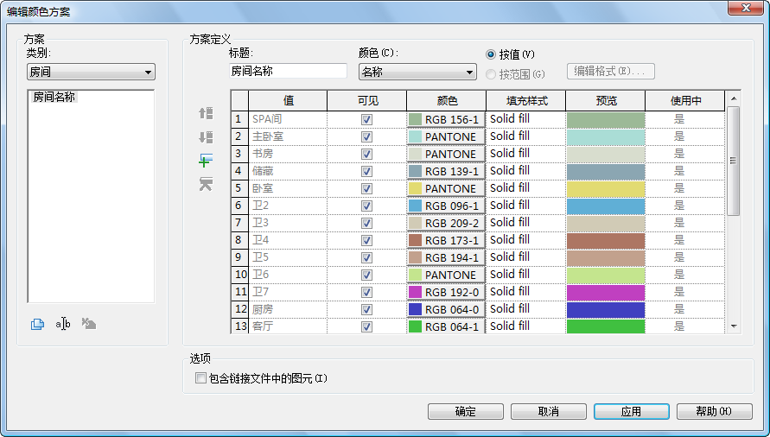
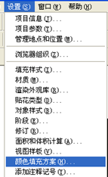
3.3视图样式
创建房间和房间标记后打开“设置”菜单栏>颜色填充方案>打
开“编辑颜色方案”对话框。
选择颜色方案填充依据：以房间名称、房间面积等
提示1：可以给房间创建多种颜色方案，以方便随时切换选择。

Slide 7
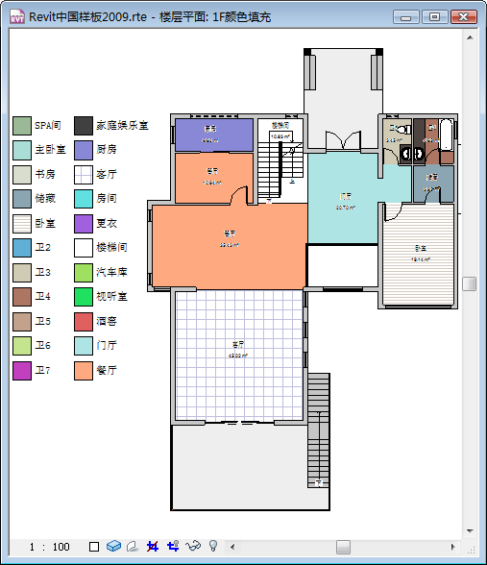
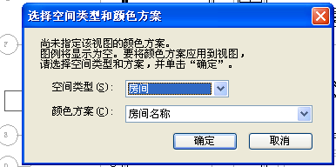
3.3视图样式
打开设计栏“房间和面积”选项卡>颜色方案图例
鼠标在图上任意位置单击，选择设置好的色彩方案
鼠标单击合适位置放置色彩方案图例
提示2：如果不需要在平面视图中显示色彩方案，可先用下拉菜单“视图”－“复制视图”－“带细节复制”命令复制当前楼层平面视图，在项目浏览器中出现一个副本，在副本上添加色彩方案。

Slide 8
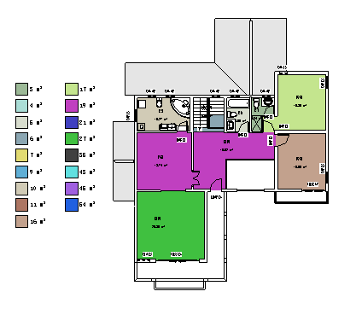
3.3视图样式
练习1：以房间名称为依据在F1创建并放置色彩方案
练习2：以房间面积为依据在F2创建并放置色彩方案

Slide 9
3.3视图样式
“注释”选项卡-“尺寸标注”命令
逐点捕捉
移动光标连续单击拾取尺寸界线参考点，光标位置出现灰色显示的尺寸标注预览并随光标移动，在合适位置单击鼠标左键放置尺寸标注。

Slide 10
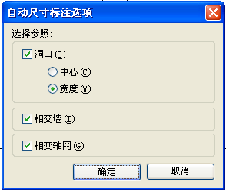
3.3视图样式
仅需一次单击“墙体”即可在墙体上放置尺寸标注。
无需拾取所有参照。对于整个墙、附带相交墙的墙或附带洞口的墙，您都可进行尺寸标注。

Slide 11
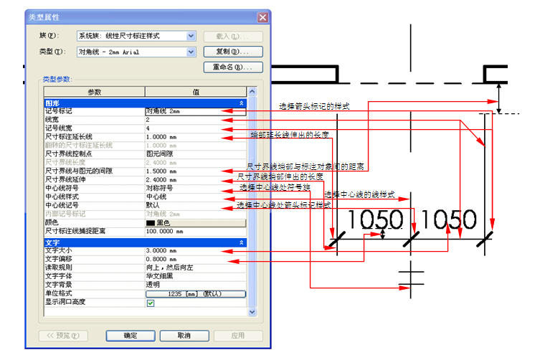
3.3视图样式
设置尺寸标注：
选择尺寸标注>图元属性>编辑新建
在尺寸标注的“类型属性”对话框中了解每项设置的作用

Slide 12
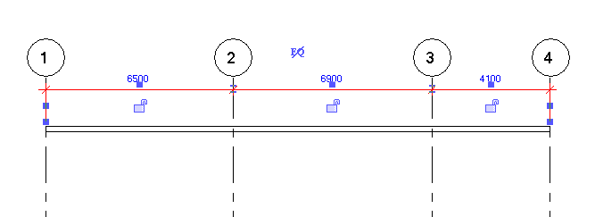
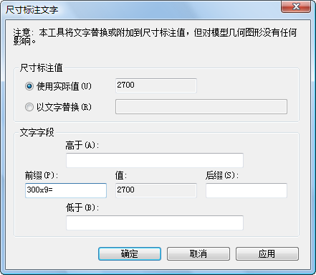
3.3视图样式
打开“EQ”，所标注的区间将自动相等
锁定两个构件的相对位置
单击尺寸上的文字，可打开“尺寸标注文字”对话框，可替换文字或增加前缀，如楼梯标注：300X9=2700,则需加前缀：“300X9=”

Slide 13
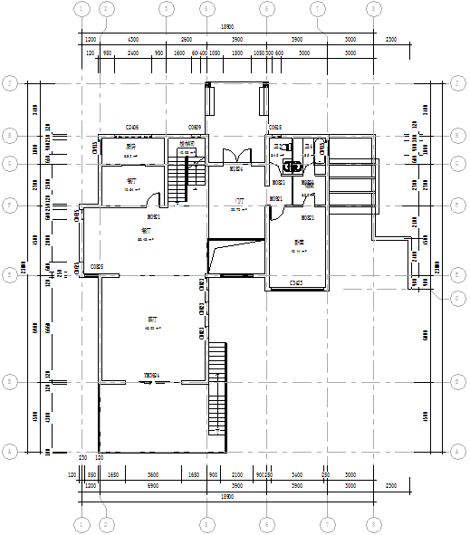
3.3视图样式
练习1：标注各平面图尺寸标注
练习2：绘制楼梯剖面，标注楼梯尺寸标注，并添加前缀

Slide 14
3.3门窗样式

Slide 15
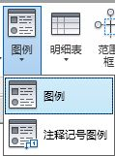
3.3门窗样式
单击“视图”选项卡>“创建”面板> “图例”工具，弹出“新图例视图”对话框，命名为“门窗大样” 。
单击“确定”进入创建的空白视图；

